Slide 1
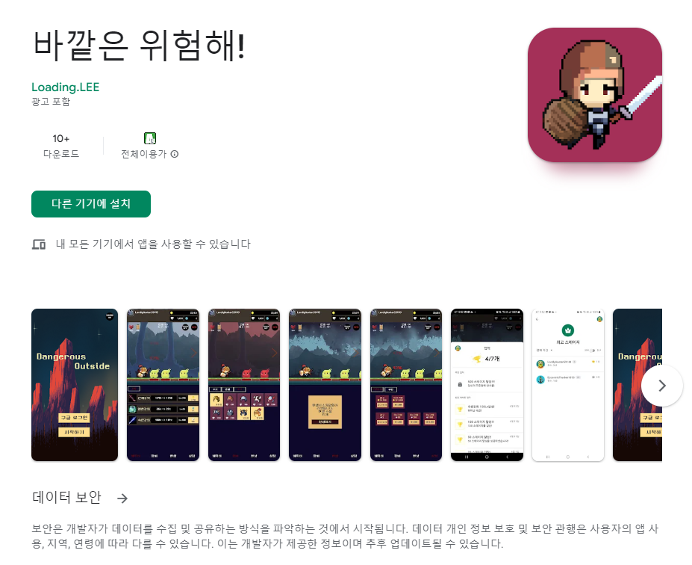

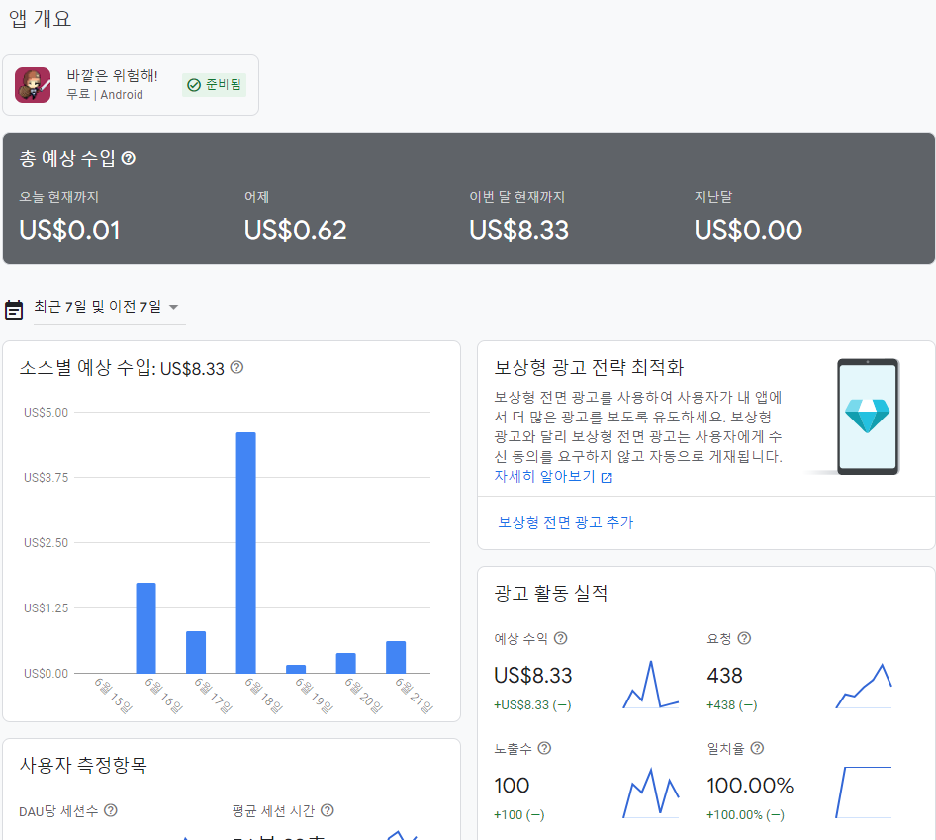
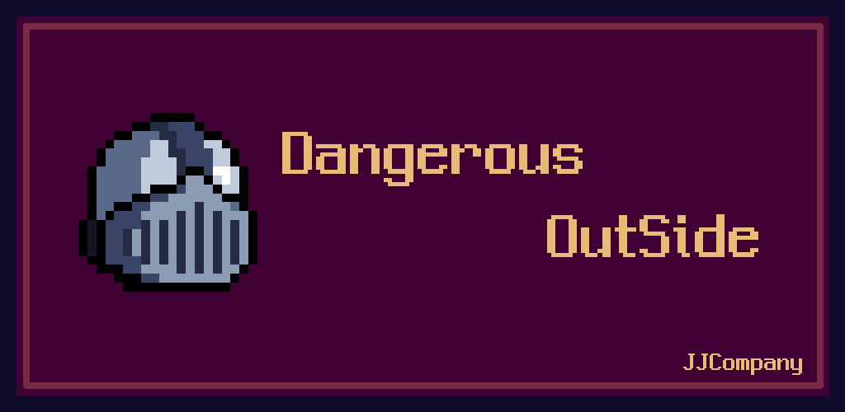
목차
Dangerous Outside
게임소개
개발정보
개발진행
구현요소
옷입히기 방치형 RPG에 등장!
가만히 놔둬도 오르는 돈과 보석!
입히고 싶은 옷을 입히는 플레이어 코스튬!
반짝반짝 빛나는 머리를 가진 귀여운 캐릭터까지!

Slide 2




목차
개발정보 – Dangerous Outside
게임소개
개발정보
개발진행
구현요소
제작 기간 : 13일 (23.05.30 ~ 23.06.11)
인원 : 2명
개발환경 :
GPGS
Unity
Visual Studio 2022
Git hub

Slide 3
목차
개발진행 – Dangerous Outside
게임소개
개발정보
개발진행
구현요소
1. Google 계정 로그인 연동
2. 플레이어 정보 Save 및 Load
3. 랭킹 및 업적
4. 상점 (InApp 결제 및 광고)
5. 로컬라이제이션
6. 강화시스템
7. 캐릭터 / 몬스터
8. 스테이지
9. UI
10. 코스튬 시스템
11. 환생 시스템

Slide 4
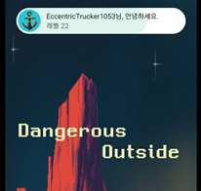
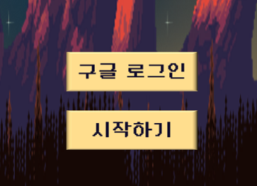
목차
#1. Google계정 로그인
게임소개
개발정보
개발진행
구현요소
게임접속시 Google로그인이 자동으로 진행
로그인이 성공하면 시작하기 버튼이 활성화 됨

Slide 5
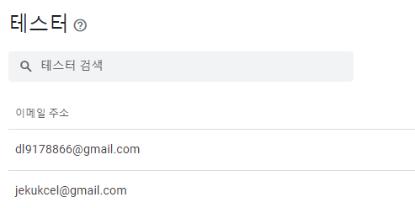
목차
#2. 플레이어 정보 Save & Load
게임소개
개발정보
개발진행
구현요소
플레이어의 구글아이디를 이용해서 구글 클라우드에 데이터를 저장
골드나 다이아에 변동이 있을 때 마다 클라우드에 데이터가 저장되도록 구현

Slide 6
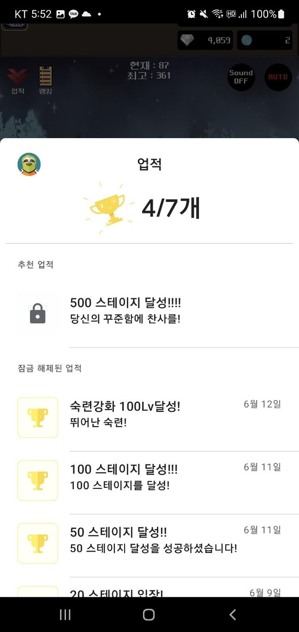
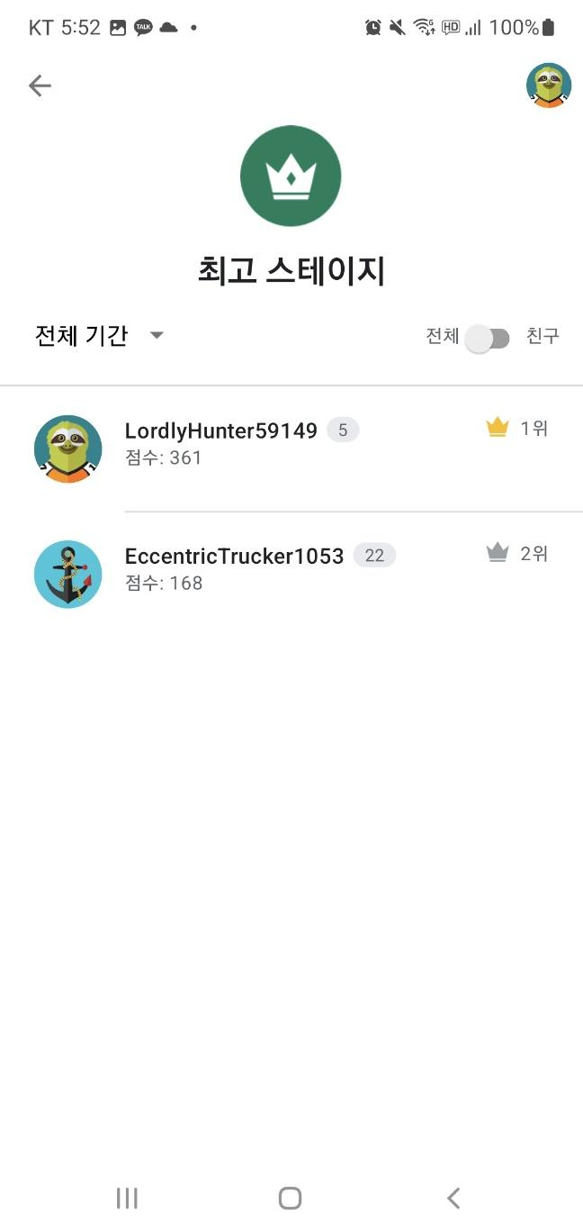
목차
#3. 랭킹 / 업적
게임소개
개발정보
개발진행
구현요소
GPGS 기능을 통해서 업적을 제작
GPGS의 리더보드를 활용해서 최고스테이지 랭킹을 구현

Slide 7
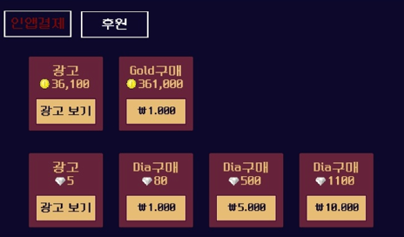
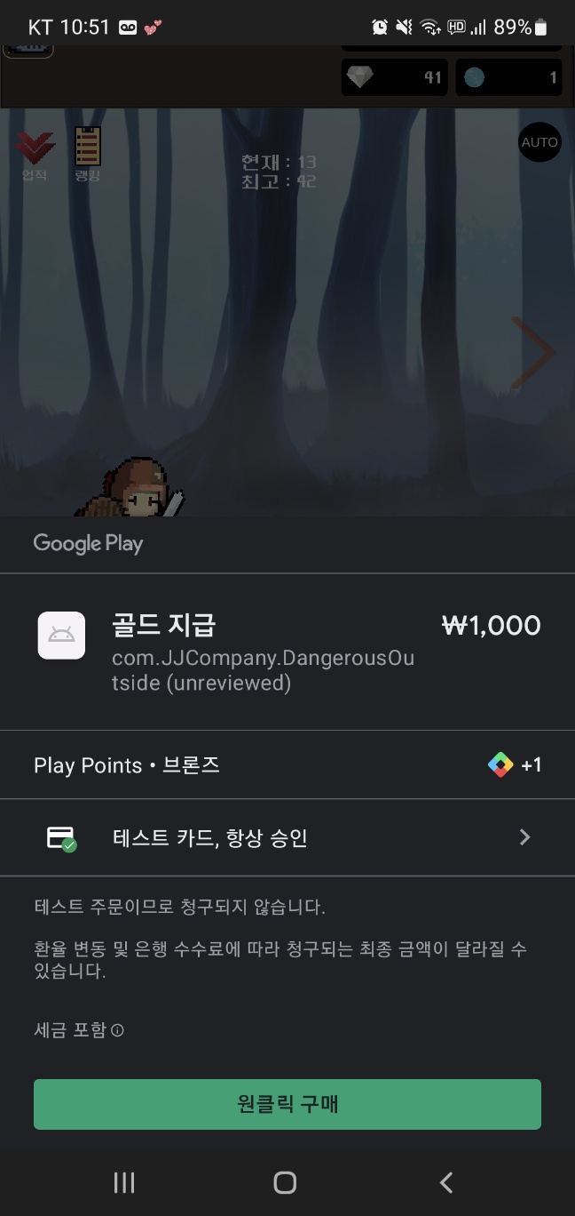
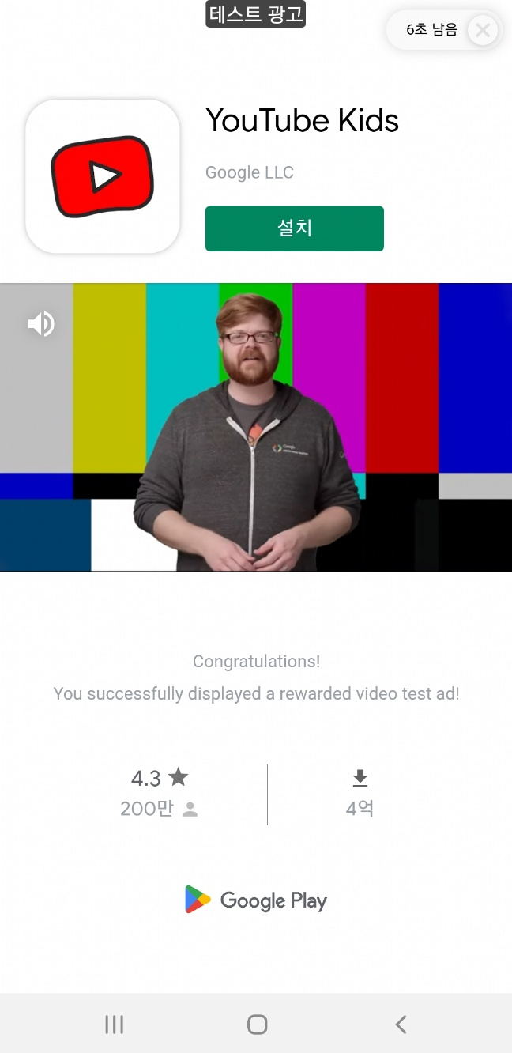
목차
#4. 상점 (InApp결제 / 광고)
게임소개
개발정보
개발진행
구현요소
InApp결제 or 광고를 시청하면 재화를 얻을 수 있는 상점 제작

Slide 8
목차
#5. 로컬라이제이션
게임소개
개발정보
개발진행
구현요소
유니티 로컬라이제이션으로 안드로이드 로케일 자동 적용
한국어와 영어 지원

Slide 9

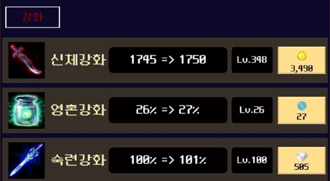
목차
#6. 강화 시스템
게임소개
개발정보
개발진행
구현요소
몬스터 처치, 환생, 광고, InApp결제를 통해서 얻은 재화를 이용해서 강화할 수 있는 시스템 구현
신체는 기본 공격력, 영혼과 숙련은 배율로 증가

Slide 10


목차
#7. 캐릭터 / 몬스터
게임소개
개발정보
개발진행
구현요소
캐릭터는 고정된 위치에서 Move애니메이션만 사용
몬스터와 충돌하면 몬스터를 공격하도록 구현
실제로 움직이는 느낌을 주도록 배경이 이동하도록 제작
몬스터는 Camera밖에 존재하는 SpawnPoint에서 생성 후 캐릭터를 추적하도록 구현

Slide 11

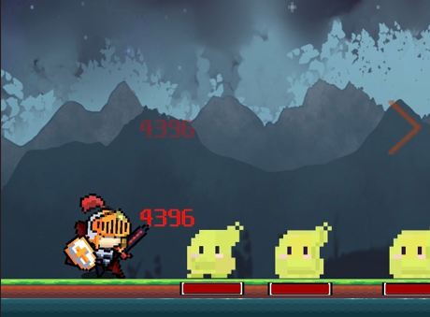
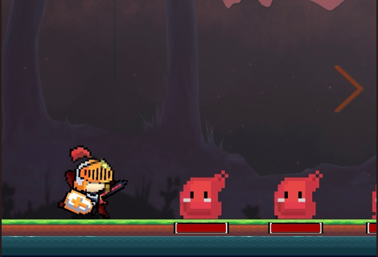
목차
#8. 스테이지
게임소개
개발정보
개발진행
구현요소
몬스터 20마리 이상 처치하게 되면 다음스테이지로 이동가능
UI를 통해 현재 스테이지와 자기의 최고 스테이지 확인가능하도록 제작
AUTO버튼을 이용해서 몬스터 20마리를 잡고 자동으로 넘어갈지 말지를 조작이 가능하도록 구현

Slide 12
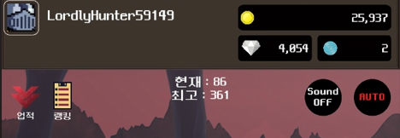
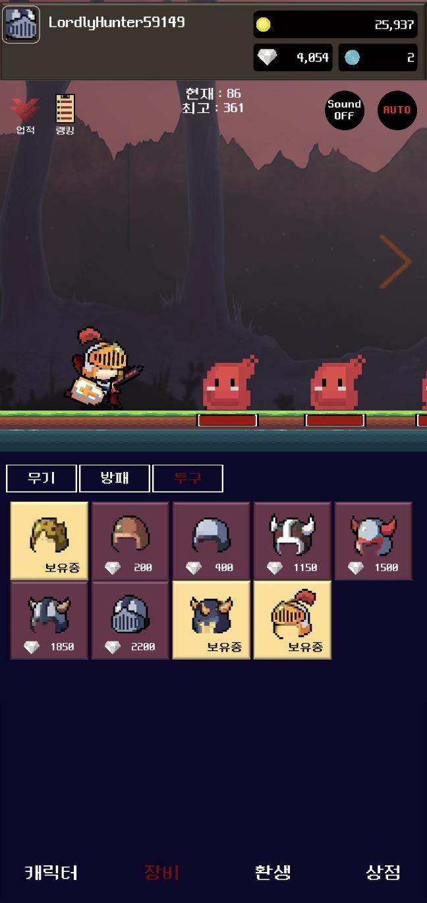
목차
#9. UI
게임소개
개발정보
개발진행
구현요소
상단에는 플레이어의 정보와 재화정보 및 업적, 랭킹 등... 플레이어가 필요로 하는 정보를 제공하기 위한 UI제작
하단에는 강화 구입과 같이 플레이에 필요한 시스템을 이용할 수 있는 UI제작

Slide 13
목차
#10. 코스튬 시스템
게임소개
개발정보
개발진행
구현요소
자신이 소지하고 있는 다이아를 이용해서 다양한 코스튬 구매가 가능
구매하게 되면 노란 배경으로 변경되며 ‘보유중’ 이라는 텍스트가 표시되도록 제작

Slide 14


목차
#11. 환생 시스템
게임소개
개발정보
개발진행
구현요소
20스테이지 단위로 처음으로 돌아가는 환생기능을 구현
환생시 환생석을 지급하여 영구적으로 공격력을 올릴 수 있도록 제작

